Slide 1

城投公司如何做好薪酬绩效管理

Slide 2
01
背景理解

Slide 3
01 背景理解
外部初步研究：发文提出对工资分配的备案制、核准制管理方式与国有企业董事会规范程度、公司治理结构完善程度、内控机制健全程度相挂钩并且动态调整相衔接，倒逼国有企业千方百计提升公司治理水平、建立健全现代企业制度。
国发〔2018〕16号 国务院关于改革国有企业工资决定机制的意见
1
改革工资总额决定机制
改革工资总额管理方式
2
完善企业工资分配管理
3
健全工资分配监管体制机制
4
《意见》明确国有企业工资决定机制变“单一挂钩”为“一适应、两挂钩”（即与劳动力市场基本适应，与企业经济效益和劳动生产率挂钩）多因素综合决定，不再简单以经济效益论英雄，而是统筹考虑企业经济效益、劳动生产率、劳动力市场价位对标以及政府职能部门发布的工资指导线等多重因素。
《意见》明确，对国有企业工资总额全面实行预算管理，根据企业功能性质定位、行业特点并结合法人治理结构完善程度，对其工资总额预算方案分别实行备案制或核准制。
同时，对合理确定工资总额预算周期、强化工资总额预算执行等作出了规定。
《意见》在坚持落实国有企业内部薪酬分配法定权利的基础上，对完善企业内部工资总额管理制度、深化企业内部分配制度改革、规范企业工资列支渠道提出了原则要求。
《意见》进一步理顺了政府职能部门和履行出资人职责机构的监管责任，对加强和改进政府对国有企业工资分配的宏观指导调控、落实履行出资人职责机构监管职责、健全国有企业工资内外收入监督检查制度和问责机制作出明确规定。
同时，对完善国有企业工资分配内部监督机制、建立国有企业工资分配信息公开制度等提出了要求。

Slide 4
01 背景理解
外部初步研究： 从地方来看，XX省积极响应中央政策，出台《关于深化国有企业改革的实施意见》，意见明确了国企改革内部管理的重要性和必要性。
XX省：
全面贯彻落实《公司法》，建立健全现代企业制度，完善权责对等、运转协调、有效制衡的公司法人治理机制。落实和维护董事会等企业法定机构和个人依法行权履职，切实保障企业经营自主权，法无授权任何政府部门和机构不得干预。健全落实“三重一大”决策制度，明晰各决策主体决策边界，落实决策责任，规范决策行为，切实解决一些企业“一把手”说了算的问题。
建立健全与劳动力市场基本适应、与企业经济效益和劳动生产率挂钩的职工工资决定和正常增长机制。实施全员绩效考核，以业绩为导向，科学评价不同岗位员工的贡献，合理拉开收入分配差距。根据企业的功能定位，对企业工资总额实行分类管理。企业内部薪酬分配，按照既有激励又有约束、既讲效率又讲公平、既符合企业一般规律又体现国有企业特点的原则，由企业依法依规自主决定。

Slide 5
01 背景理解
伴随深化国企改革宏观背景的徐徐展开，城投公司在转型发展之路上积极探索。随着多元化业务的开展，公司原有管理模式逐渐滞后，需要进行一定的优化。
1
薪酬管理体系搭建
2
绩效管理体系搭建
  ► 搭建科学合理的薪酬管理体系，对于外部因素（劳动力市场水平、社会物价 水平等情 况），及内部因素（绩效考核、岗位变动、任职资格等）发生变化时，薪酬体系能提供调整通道及依据。
► 搭建绩效管理体系，明确考核程序及考核内容，使公司战略目标与年度经营管理目标，自上而下目标层层分解，战略导向有效向下传递。

Slide 6
02
初步解决思路
项目整体解决思路
薪酬体系设计思路
绩效体系设计思路

Slide 7
02 初步解决思路 — 核心基点
卓远内部管理体系构建的核心基点：基于企业战略及核心价值观建立科学合理的内部管理体系。
企业愿景与使命
战略目标
文化价值观
战 略
经营策略
企业对员工要求
员工个人需求
政 策
宏观政策与机制
薪酬制度
绩效制度
制 度
薪酬策略、薪酬水平、
分配机制、职位升降机
制
考核机制、权重设计、评价标准、关联机制

Slide 8
02 初步解决思路 — 项目整体设计思路
项目整体设计思路：南京卓远基于的企业战略及核心价值观，从两大方面入手，提升“城投公司” 的企业内部管理水平，建立科学合理的人力资源管理体系以及健全有效的内部管控体系。
2 绩效体系设计
1薪酬体系设计
薪酬体系设计
开展岗位价值评估，依据员工的个人能力和岗位价值确定其薪酬给付标准。
绩效体系设计
建立“目标引导绩效”、“绩效引导行为”的绩效考核机制，达成个人和组织双赢的绩效管理目标。

Slide 9
02 初步解决思路 —1薪酬体系设计
咨询方法：根据国发16号文相关内容规定，以及内外部调研分析，确定符合“XX公司” 管理发展要求的薪酬体系。
薪级薪档表
薪酬管理制度

Slide 10
02 初步解决思路 — 1 薪酬体系设计
设计原则一：明确优化原则，薪酬体系重点贯彻 “3P1M”原则，搭建以岗位、业绩、能力及市场水平的付薪体系。
行政化薪酬体系
市场化薪酬体系
仅根据职位级别确
定薪酬或奖励
➢ 考虑岗位价值大小
➢ 考虑市场竞争力
➢ 考虑绩效
➢ 考虑任职资格能力
薪级
薪档
有失公平
实现“外部公平”、“内部公平”、“个人公平”

Slide 11
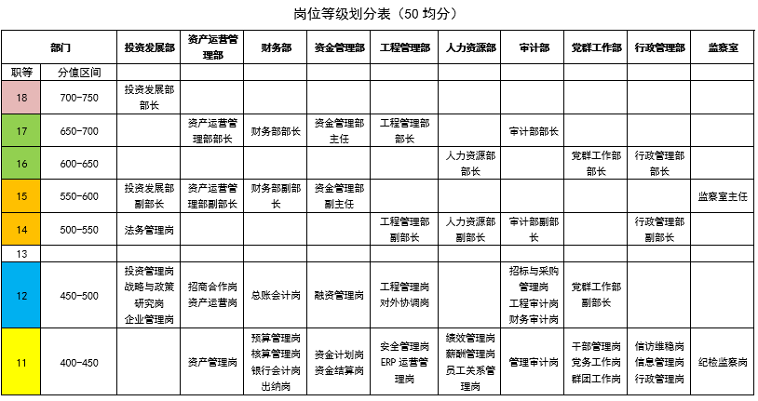
02 初步解决思路 — 1 薪酬体系设计
卓远案例：A城投公司“岗位价值评估”
镇江城建公司采用量化的要素计点法开展全岗位价值评估，有效解决了老机制中岗位价值差异化弱的问题，符合分配要向关键岗位、业务一线岗位和紧缺急需的高层次、高技能人才倾斜的分配机制。
说明：岗位价值评估的中心是“事”而不是“人”，不是衡量各岗位的绝对价值，而是衡量各岗位在企业内部的相对价值。

Slide 12
02 初步解决思路 — 1 薪酬体系设计
设计原则二：确定整体薪酬策略，根据“XX公司” 整体发展战略，同时结合外部薪酬数据的分析测算，确定“XX公司” 采取的薪酬策略。
公司战略
• 明确公司战略目标，对近三年的经营目标进行量化分解，结合组织架构来对公司进行人才布局。
内部数据测算
• 结合企业战略规划、组织架构及岗位设置，以及用人标准，进行内部薪酬水平测算。
外部数据对标
根据南京卓远专项薪酬数据库，作为外部薪酬数据参考依据。
领先型薪酬策略
跟随型薪酬策略
选择薪酬策略
薪酬策略的类型
滞后型薪酬策略
混合型薪酬策略

Slide 13
02 初步解决思路 — 1 薪酬体系设计
设计原则三：激励有针对性，针对“XX公司” 的经营特点，同时考虑不同的岗位类别，设计针对性的激励方案。
示例

Slide 14
02 初步解决思路 — 1 薪酬体系设计
卓远案例：B城投公司薪酬制度中融入“中长期激励机制”
公司中层管理人员导入任期激励机制，基层员工按年度收入标准5%，累计入个人“人才培育基金奖金池”，每三年可取一次，为激励和保留人才起到显著效果。
原先的薪酬结构
职系 | 职务 | 薪酬比例（%）
 |  | 基本工资 | 绩效工资 |  | 合计
 |  |  | 季度绩效 | 年度绩效
中层管理职系 | 部门正职、副职 | 50% | 20% | 30% | 100%
一般管理职系 | 资深业务经理 | 60% | 20% | 20% | 100%
 | 高级业务经理
 | 业务主管
 | 业务助理
职系 | 职务 | 薪酬比例（%） |  |  |  |  | 延期发放
 |  | 基本工资 | 绩效工资 |  | 延期发放 | 合计 | 人才培育金
 |  |  | 季度绩效 | 年度绩效 | 任期激励
中层管理职系 | 部门正职、副职 | 40% | 20% | 30% | 10% | 100% | 5%
一般管理职系 | 资深业务经理 | 50% | 20% | 30% | - | 100% | 5%
 | 高级业务经理
 | 业务主管
 | 业务助理
长期激励薪酬结构

Slide 15
02 初步解决思路 — 2 绩效体系设计
咨询方法：依据分类考核的要求，建立有效传导经营目标压力，科学衡量员工业绩的动态考核体系。
绩效管理体系的内容
绩效
理念
组织
架构
薪酬
体系
流程
制度
绩效保障系统
绩效导向系统
绩效管理系统
公司
战略
组织
目标
绩效管理内容
绩效管理办法
考核结果应用
考核项目
权重设计
评判标准
考核周期
考核对象
考核组织职责
考核流程
沟通机制
薪酬调整依据
岗位调整依据
评优评先依据
改善业务流程
绩效管理系统：维护和更新
考什么？
怎么考？
考核结果如何应用？

Slide 16
02 初步解决思路 — 2 绩效体系设计
设计原则一：打通战略与绩效的联系，为战略落地服务。
年度经营目标
部门/个人考核指标
02
04
01
03
公司战略
部门工作计划

Slide 17
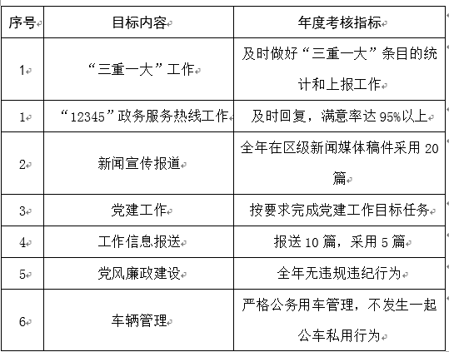
02 初步解决思路 — 2 绩效体系设计
卓远案例：C城投公司绩效指标库搭建
南京溧水城建公司在优化前，将公司的经营目标直接作为部门考核指标，造成考核指标无法量化及评价。经过南京卓远梳理后，将关键业绩指标进行提炼及量化，大大提升了组织的工作效率，使公司战略变为切实可行的量化指标。
优化前的绩效考核指标
优化后的绩效考核指标
序号 | 指标名称 | 计算公式/执行要点 | 考核分值 | 目标值 | 数据来源 | 评价标准
1 | “三重一大”工作 | 根据市委“三重一大”的政策要求，及时做好“三重一大”条目的统计和上报工作。 |  | 上报及时准确，决策机制落实 | 本部门提供，上级领导审核评定 | 1、“三重一大”流程符合政策要求，上报及时无错漏，该项得满分； 2、未按“三重一大”决策制度履行“三重一大”决策机制，若发生一例少得？分； 3、“三重一大”条目统计和上报工作未及时完成，若发生一例少得？分；
2 | “12345”政务服务热线工作 | 根据公司管控及相关政策要求，对政务服务热线做如实、及时、规范的回复，并做好满意度调查。 |  | 满意率95%以上 | 本部门提供，权限部门检查反馈 | 每少1%，少得1分，期间线性计算，评分计算实行四舍五入，计算结果保留两位小数。
3 | 办公费用预算管控 | 季度汇总分析车辆、固定电话费、网络、办公室管理费、业务招待费等归口于办公室管控的费用使用，确保控制在当期预算范围内 （实际费用÷当期预算/计划费用）×100％, ≤______% |  | 实际费用100% | 本部门跟进提供，财务部复核 | 1、预算使用率距离目标值相差2个百分点（含）以内，该项可得满分； 2、预算使用率距离目标值相差5个百分点（含）以内的，该项满分*50% 3、预算使用率距离目标值相差10个百分点以上或实际费用超出目标费用的，该项不得分；
4 | 会务及活动组织 | 根据实际情况，保障会务及相关活动所需物资、合理安排会议活动场所 |  | 无延误，无投诉 | 本部门提供，上级领导审核评定 | 1、会务及活动安排及时妥当，该项得满分； 2、发生一次会议或活动安排延误，满分*50%； 3、发生两次及以上会议或活动延误，该项不得分；

Slide 18
02 初步解决思路 — 2 绩效体系设计
设计原则二：强调业绩导向：加强与薪酬管理制度的结合度，绩效考核与组织、部门和个人的绩效挂钩，提高业绩目标和管理目标的导向性。
奖金池
未达标
达到目标
超过目标
奖金分配过程
确定公司目标奖金额度
计算公司实际奖金额度
将奖金分配至部门
将奖金由部门分配至个人
• 根据审批的工资总额按薪酬结构中奖金占比进行测算
• 根据当年业绩达标情况，实际奖金额度相对目标奖金额度会有所增减
• 根据部门业绩情
况，将公司奖金池分配至各个部门
• 根据个人业绩情况,将部门奖金分配至个人

Slide 19
02 初步解决思路 — 2 绩效体系设计
卓远案例：D城投公司
员工个人绩效与部门绩效、公司年度考核相挂钩，有效将经营目标压力进行传递，使员工个人聚焦目标，增加团队协作的凝聚力。
年度绩效工资与公司效益挂钩
年度绩效工资=年度绩效工资标准*公司年度经营考核系数*年度绩效系数
年度绩效系数=（部门年度绩效得分*30%+个人年度绩效得分*70%）/100
个人绩效与部门绩效完成进行挂钩

Slide 20
02 初步解决思路 — 2 绩效体系设计
设计原则三：加强绩效考核结果的应用，使绩效管理能真正落地、有效。
绩效考核结果应用
应用类型 | 制定依据 | 释义
绩效奖金 | • 公司/部门/个人绩效得分 • 个人综合绩效等级 | • 奖励绩效优良者，体现个人价值 • 对绩效普通者也会给予一定奖金，但与优良者 有显著差距
调薪 | • 个人综合绩效等级 • 员工薪资在带宽中的位置 | • 对员工担负特定责任的综合表现给予稳定的回 报，体现市场价值
末位优化 | • 个人综合绩效等级 | • 强制D级人员比例（如2%），淘汰末位员工提升公司员工整体素质
岗职升降 | • 个人综合绩效等级 • 员工能力 | • 根据员工能力、绩效水平和工作需要确定具体 的人员升降
培训发展 | • 员工能力与岗位能力要求的匹配度 | • 对能力评估不足的部分和员工发展要求选择相 关培训模块或发展机会

Slide 21
02 初步解决思路 — 2 绩效体系设计
卓远案例：E城投公司二级企业，员工个人绩效考核结果对年度调薪产生直接关联。
调薪结果 | 满足条件
上调1档薪酬 | 年度绩效考核结果为优秀的人员；
上调1档薪酬 | 连续2年年度绩效考核结果为良好的，且上年度未进行调薪的人员；
维持原档 | 年度绩效考核结果为基本称职的人员；
下降1档 | 年度绩效考核结果为需改进的人员；
绩效淘汰或降职 | 年度绩效考核结果为不称职的人员；

Slide 22
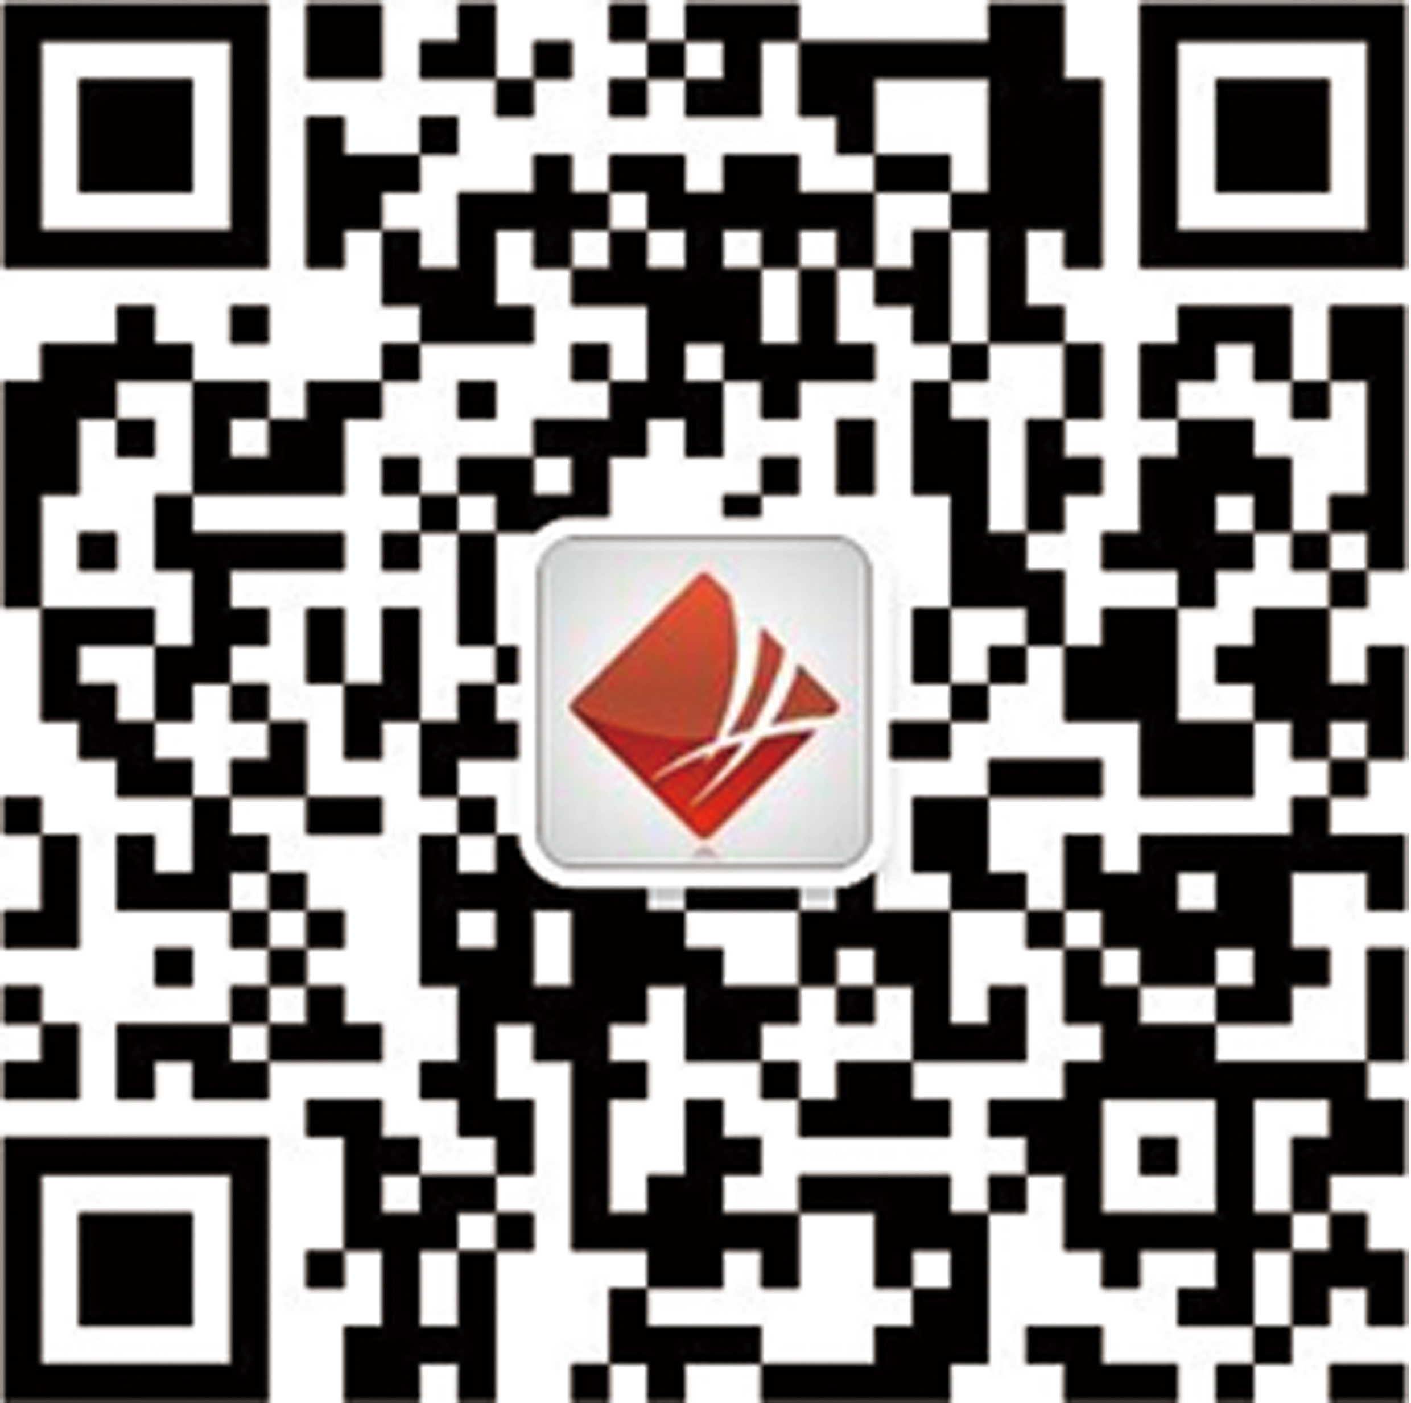
  电话：025-84846217
  传真：025-84846219
  网址：www.jooyacn.com
  公司微博：@南京卓远
  地址：南京市江南路9号招商高铁网谷B座6楼
  微信公众号

